Slide 1

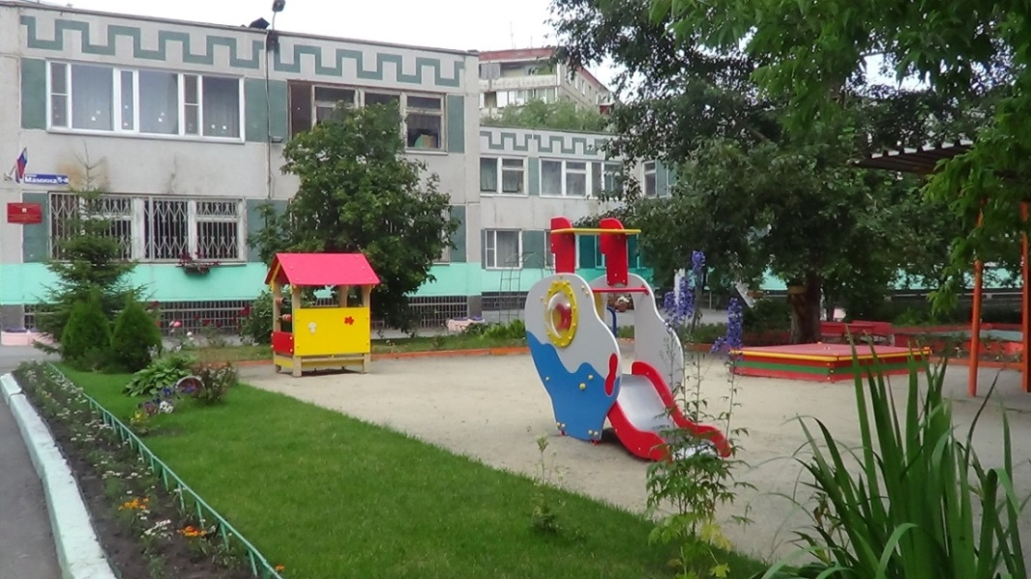
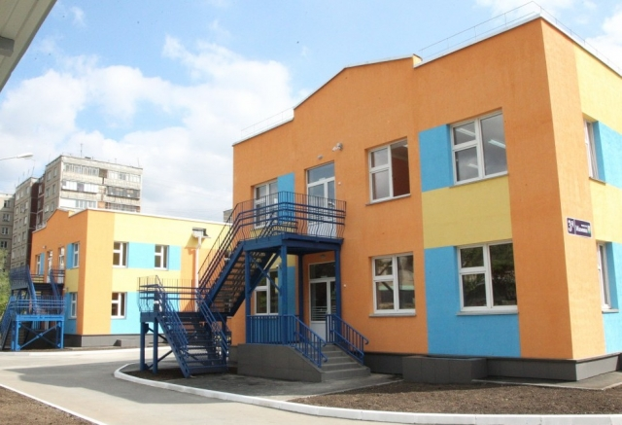
Установочный педагогический совет № 1
«Перспективы деятельности
МБДОУ ДС № 251
на 2020-2021 учебный год

Slide 2
МБДОУ
«ДС № 251 г. Челябинска»
Итоги года в цифрах и фактах
2019-2020 учебный год
* Представленные в презентации материалы демонстрируют объективную картину развития, отражают результаты и условия функционирования МБДОУ «ДС № 251 г. Челябинска» в 2019/2020 учебном году и обозначают приоритетные направления развития в следующем году.

Slide 3
Вы являетесь частью образовательной системы Челябинска – одной из лучших в Российской Федерации.
Это не просто высокие слова. Мы имеем право их произносить. В нашем арсенале есть заслуги, победы и достижения, которые позволили образованию Челябинска стать таким. Они оценены по достоинству не только жителями нашего города, региона и страны, но международным сообществом.
Вы один из нас, а значит, Вы внесли свой очень большой (возможно, для Вас не слишком существенный), но для нас важный вклад в общее дело, в достижение общих целей. Поэтому сегодня все мы гордимся нашими успехами!
Мы гордимся успешной системой дошкольного образования, которая дает старт продуктивному обучению и воспитанию ребенка!
Мы гордимся высокопрофессиональными, талантливыми, трудолюбивыми и преданными своему делу руководителями, педагогическими работниками и специалистами системы, способными строить и осуществлять амбициозные планы, решать сложные образовательные задачи, воплощать значимые креативные проекты!
Мы гордимся уникальной атмосферой сплоченности и сотрудничества с социальными партнерами, нацеленной на результат, на создание новой образовательной среды!
Будущее начинается здесь и сейчас!

Slide 4
Укомплектованность педагогическими кадрами МБДОУ «ДС № 251 г. Челябинска»
2019 2020
заместитель заведующего по УВР
2 старших воспитателя
40 воспитателей
4 музыкальных руководителя
2 инструктора по физической культуре
1 педагог-психолог
1 хореограф
заместитель заведующего по УВР
2 старших воспитателя
41 воспитателей
4 музыкальных руководителя
2 инструктора по физической культуре
1 педагога-психолога
1 логопед
1 хореограф

Slide 5
Уровень образования педагогических кадров МБДОУ «ДС № 251 г. Челябинска»
Анализ качественной характеристики педагогических кадров МБДОУ показывает достаточно высокий уровень профессионально - педагогической квалификации

Slide 6
Профессиональный уровень педагогических кадров МБДОУ «ДС № 251 г. Челябинска»
В течение учебного года организована и проведена аттестация педагогических кадров в соответствии с планом-графиком. Аттестацию на высшую категорию прошли - 3 педагога, на первую категорию – 5 педагогов, всего прошли аттестацию – 8 педагогов.

Slide 7
Профессиональный уровень педагогических кадров МБДОУ «ДС № 251 г. Челябинска»
В 2019-2020 учебном году.

Slide 8
Высокий профессиональный уровень педагогических кадров МБДОУ «ДС № 251 г. Челябинска» подтверждает тот факт, что 3 специалиста нашего учреждения являются представителями городских профессиональных сообществ от тракторозаводского района:
Бурашникова Елена Валерьевна – ГПСП заместителей заведующих и старших воспитателей
Поздеева Елена Николаевна – ГПСП педагогов-психологов
Уразбахтина Ирина Александровна – ГПСП инструкторов по физической культуре

Slide 9
В 2019-2020 учебном году курсовую подготовку прошли – 4 педагога в МБУ ДПО ЦРО, 23 педагога - в ГБОУ ДПО ЧИППКРО,28 педагогов в ГБУ ДПО «РЦОКИО»
Таким образом потребности в повышении квалификации педагогов в 2020-2021 году нет.
Система повышения квалификации педагогов
Курсы повышения квалификации
Семинары, вебинары, конференции
Участие в ГПСП
Обобщение опыта работы
Публикации
Участие в конкурсах

Slide 10
Перспективы и направления работы с кадрами
В 2020 – 2021 учебном году

Slide 11
Развитие системы
дополнительного образования в
МБДОУ «ДС № 251 г. Челябинска»
Хореография «Танцевальная мозаика»
Студия развития «Почемучки»
Иностранный язык «Funny English»
Нетрадиционные техники рисования «Радуга красок»
Подготовка к школе «Готовимся к школе с домовёнком БУ»
Легоконструирование «Внуки Архимеда»
Лего-студия «Эврика»

Slide 12
Перспективные направления
развития дошкольного образования
на 2020-2021 учебный год:
Повышение показателей охвата дошкольным образованием детей раннего возраста
Удовлетворение потребности родителей в устройстве в детские сады детей в возрасте от 3 до 7 лет
Создание условий для овладения педагогами дистанционными методиками обучения и знанием особенностей построения образовательного процесса в виртуальной среде
Создание условий для формирования и повышения квалификации команды резерва административно-управленческого аппарата дошкольных образовательных организаций
Создание условий для внедрения в образовательную деятельность дошкольных образовательных организаций технологий по формированию soft skills
Научное и организационно-методическое сопровождение деятельности дошкольных образовательных учреждений, имеющих группы детей младенческого и раннего возраста
Научное, консультационное и экспертное сопровождение инновационных разработок в рамках муниципальных опорных площадок и ресурсных центров

Slide 13
Анализ деятельности методической службы в МБДОУ по реализации годовых задач за 2019-2020 учебный год

Slide 14
Годовые задачи на 2019-2020 учебный год:
1.Совершенствовать систему управления качеством образовательных услуг через включение родителей в оценку деятельности дошкольной образовательной организации с помощью интернет-представительства
2. Разработать и внедрить комплекс педагогических условий, обеспечивающих развитие познавательной инициативы воспитанников при взаимодействии всех участников образовательного процесса

Slide 15

Мероприятия по решению годовой задачи №1
Педагогический совет: «Включение родителей в оценку деятельности дошкольной образовательной организации с помощью интернет-представительства»
Практико-ориентированный семинар «Возможности и планы развития интернет – представительства ДОУ»
Обмен опытом «Современные требования создания и ведения интернет-представительства групп ДОУ»
Профессиональный онлайн-визит педагогов
Круглый стол с родителями «Педагог и родители: взаимодействие посредством сети Интернет»
Конкурс интернет-представительств групп «Включение родителей в оценку деятельности интернет-представительств групп»

Slide 16

Мероприятия по решению
годовой задачи №2
Педагогический совет: «Развитие познавательной инициативы воспитанников при взаимодействии всех участников образовательного процесса»
Практико-ориентированный семинар «Развитие познавательной инициативы воспитанников при взаимодействии всех участников образовательного процесса»
Обмен опытом «Знакомство с авторскими разработками педагогов муниципальных ДОУ по развитию познавательной инициативы воспитанников»
Педагогическая мастерская: «Разработка дидактических пособий для развития познавательной инициативы воспитанников»
Индивидуальные консультации по запросу педагогов
Консультации с целью подготовки к методическим мероприятиям ДОУ
Методическая неделя «Использование авторских дидактических пособий для развития познавательной инициативы воспитанников в разных формах организации»

Slide 17
Направления инновационной деятельности МБДОУ в 2019-2020 учебный год
Муниципальный ресурсный центр по теме «Развитие профессионального мастерства педагогов на этапе цифровой трансформации»
Опорная площадка ГБУ ДПО «РЦОКИО» по теме: «Формирование механизмов вовлечения родительской общественности в процедуры внутренней системы оценки качества образования»
Научно-прикладной проект по теме: «Создание образовательного технопарка в муниципальном образовании как основополагающий ресурс реализации образовательного проекта «ТЕМП»»

Slide 18
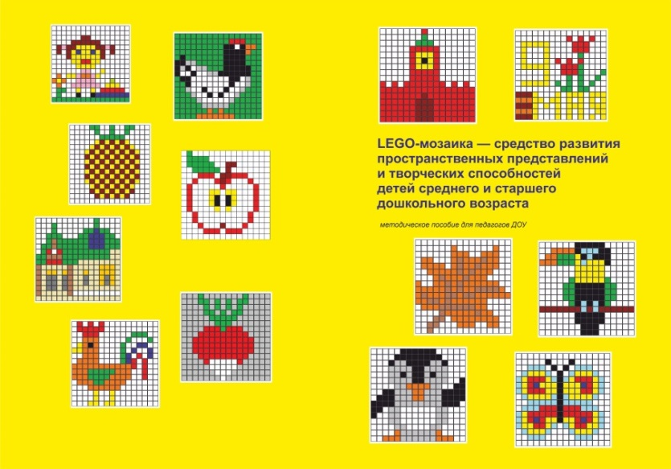
Результаты инновационной деятельности
Методическое пособие для педагогов ДОУ
LEGO-мозаика — средство развития
пространственных представлений и творческих способностей
детей среднего и старшего дошкольного возраста
Методическое пособие предназначено педагогам дошкольных образовательных учреждений, реализующих ФГОС ДО, содержание образовательной области «Художественно-эстетическое развитие» в части формирования конструктивных компетенций детей

Slide 19
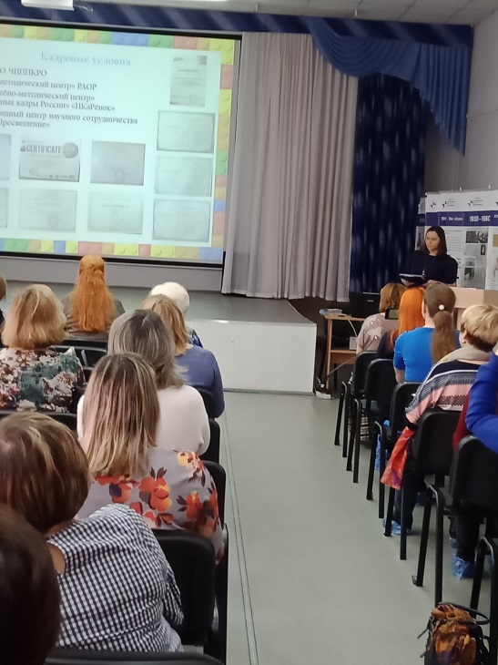
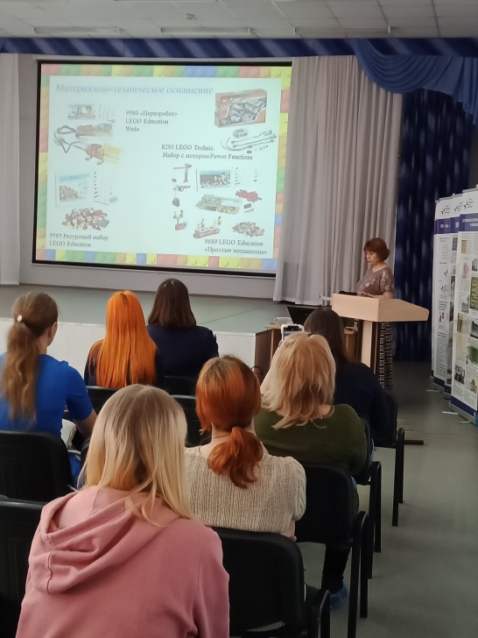
Выступление на курсах повышения квалификации
«Использование Лего-технологий в образовательном процессе дошкольной образовательной организации в условиях реализации ФГОС дошкольного образования ( для начинающих)
на базе МБУ ДПО
«Центр развития образования города Челябинска»
Дата : 25.03.2020
Докладчики:
Коваленко Ирина Викторовна
Евстропова Мария Владимировна

Slide 20
Участие в международной конференции
"Тенденции развития образования XXI века:
формирование навыков будущего"
Использование интерактивной доски в работе с дошкольниками по легоконструированию как одно из направлений виртуального информационного контента дошкольной образовательной организации, Мальцева Надежда Александровна, заведующий МБДОУ «Детский сад № 251 г. Челябинска»; Бурашникова Елена Валерьевна, заместитель заведующего МБДОУ «Детский сад № 251 г. Челябинска»; Коваленко Ирина Викторовна, воспитатель МБДОУ «Детский сад № 251 г. Челябинска».

Slide 21
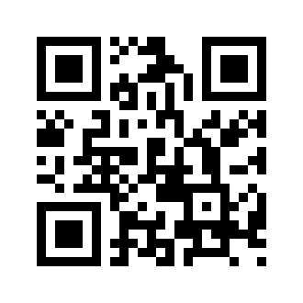
Создание интерактивной платформы
ВИКДОО
http://vikdoo251.ru
ВИКДОО это объединение педагогов дошкольных образовательных организаций, заинтересованных в повышении качества своей профессиональной деятельности
на этапе цифровой трансформации

Slide 22
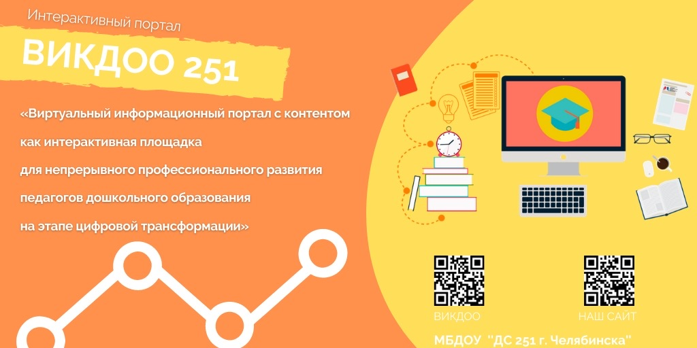
Участие в секции
«Актуальные направления цифровой трансформации образования» Августовской конференции работников системы образования г. Челябинска
ссылка на видеоролик

Slide 23

Результат методической работы
Квалифицированный
педагог
Компетентный
родитель
Успешный
ребёнок

Slide 24

Итоговые результаты мониторинга
3.2.3. При реализации Программы может проводиться оценка индивидуального развития детей. Такая оценка производится педагогическим работником в рамках педагогической диагностики (оценки индивидуального развития детей дошкольного возраста, связанной с оценкой эффективности педагогических действий и лежащей в основе их дальнейшего планирования).

Slide 25
Результаты педагогической диагностики (мониторинга) могут использоваться исключительно для решения следующих образовательных задач, обозначенных ФГОС ДО (П.3.2.3):
индивидуализации образования (в том числе поддержки ребенка, построения его образовательной траектории или профессиональной коррекции особенностей его развития);
оптимизации работы с группой детей

Slide 26
Итоговые результаты мониторинга

Slide 27
Образовательная область
"Познавательное развитие"

Slide 28
Образовательная область
"Речевое развитие"

Slide 29
Образовательная область
"Социально-коммуникативное развитие"

Slide 30
Образовательная область
"Физическое развитие"

Slide 31
Образовательная область
"Художественно-эстетическое развитие"

Slide 32
Результаты участия воспитанников МБДОУ в районных и городских конкурсах и мероприятиях

Slide 33
Спортивное направление

Slide 34
Спортивное направление
Лыжный праздник среди команд детских садов - II место (Уразбахтина И.А.)
Соревнования «Малышок» среди команд детских садов - I место (Уразбахтина И.А.)
Соревнования по лыжным гонкам городской спартакиады старших дошкольников - III место (Уразбахтина И.А.)

Slide 35
Художественно-эстетическое направление

Slide 36
Художественно-эстетическое направление
Отборочный тур XXIII городского фестиваля творческих коллективов дошкольных образовательных организаций г. Челябинска «Хрустальная капель»:
Театр костюма «Капелька» - Диплом ГРАН-ПРИ (Бабичева М.В.);
Художественное слово - Лауреат I, II степени (Шалгина А.А.)
Городской фестиваль – конкурс академического пения «Звонкие голоса»:
Вокальный ансамбль - Лауреат II степени (Лесник Г.Ш.)

Slide 37
Интеллектуальное направление

Slide 38
Интеллектуальное направление
Интеллектуальные состязания старших дошкольников «Почемучки» - Диплом за участие (Поздеева Е.Н.)
Районный этап открытого городского конкурса-выставки по легоконструированию для дошкольников - Диплом за I и II место (Евстропова М.В., Коваленко И.В.)
Городской открытый конкурс-выставка по легоконструированию для дошкольников - Диплом за I место в номинации «Лучший творческий проект» (Евстропова М.В.)

Slide 39
2019-2020 учебный год

Slide 40
Годовые задачи
на 2020-2021 учебный год
1 задача, направленная на развитие педагогов
Повышение эффективности использования интерактивных компьютерных технологий в образовательном процессе дошкольного образовательного учреждения
2 задача, направленная на развитие детей
Оптимизация развивающей предметно-пространственной среды для самостоятельной деятельности детей в условиях реализации ФГОС ДО

Slide 41
Проект решений установочного Педагогического совета № 1
1. Принять к утверждению годовой план работы МБДОУ «ДС № 251 г. Челябинска» на 2020-2021 учебный год.
2. Принять к утверждению основную образовательную программу ДО МБДОУ «ДС № 251 г. Челябинска».
3. Принять к утверждению регламент непосредственно-образовательной деятельности с воспитанниками групп на 2020-2021 уч. год., ежедневное перспективное планирование.
4. Педагогам всех возрастных групп заполнить групповую документацию в соответствии с требованиями в срок до 13.09.2020 г.
5. Всем педагогам разработать перспективные планы работы по основным годовым задачам в соответствии с мероприятиями годового плана ДОУ в срок до 13.09.2020 г.

Slide 42
Проголосовать за решения педагогического совета

